Slide 1

MATEMATIKA
Mocniny s celým mocnitelem
-
Procvičování 2

Slide 2

Název projektu: Nové ICT rozvíjí matematické a odborné kompetence
Číslo projektu: CZ.1.07/1.5.00/34.0228
Název školy: Střední odborná škola Litovel, Komenského 677
Číslo materiálu: III-2-02-07_Mocniny_a_odmocniny
Autor: Mgr. Jitka Vyhlídalová
Tematický okruh: Matematika
Ročník: I.
Datum tvorby: 10.2013
Autorem materiálu a všech jeho částí, není-li uvedeno jinak, je
Mgr. Jitka Vyhlídalová

Slide 3
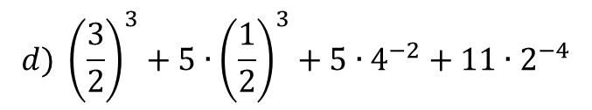
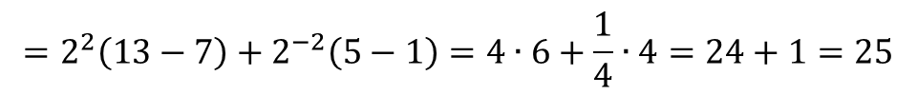
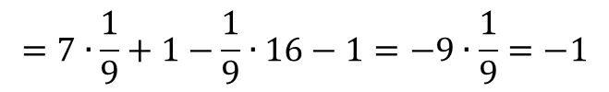

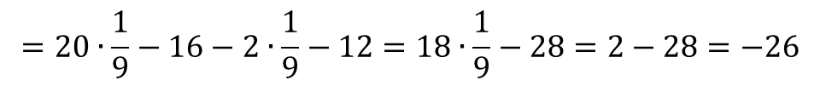
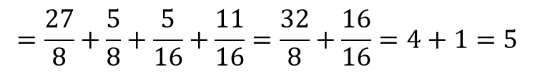
Mocniny s celým mocnitelem
Př.:
Vypočítejte:
$$a) 13∙2^{2}−7∙2^{2}+5∙2^{−2}−2^{−2}$$
$$=2^{2}\left(13−7\right)+2^{−2}\left(5−1\right)=4∙6+\frac{1}{4}∙4=24+1=25$$
$$b) 20∙3^{−2}−{\left(−4\right)}^{2}−2∙9^{−1}−12∙{\left(−1\right)}^{−10}$$
$$=20∙\frac{1}{9}−16−2∙\frac{1}{9}−12=18∙\frac{1}{9}−28=2−28=−26$$
$$c) 7∙3^{−2}−1^{2}∙{\left(−1\right)}^{−3}−3^{−2}∙2^{4}−5^{0}∙{\left(−1\right)}^{4}$$
$$=7∙\frac{1}{9}+1−\frac{1}{9}∙16−1=−9∙\frac{1}{9}=−1$$
$$d) {\left(\frac{3}{2}\right)}^{3}+5∙{\left(\frac{1}{2}\right)}^{3}+5∙4^{−2}+11∙2^{−4}$$
$$=\frac{27}{8}+\frac{5}{8}+\frac{5}{16}+\frac{11}{16}=\frac{32}{8}+\frac{16}{16}=4+1=5$$

Slide 4
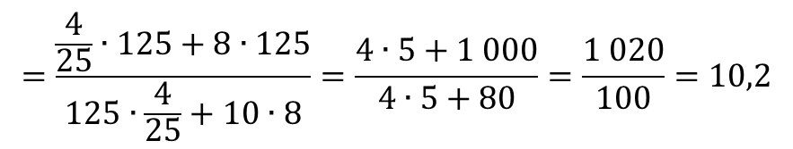
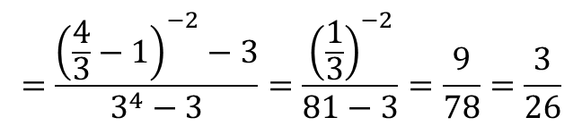
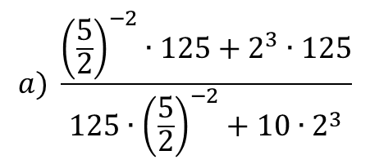
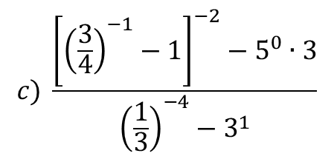
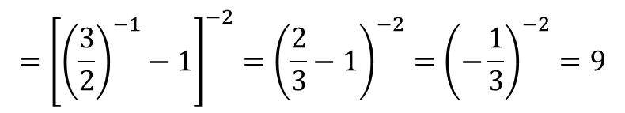

Mocniny s celým mocnitelem
Př.:
Vypočítejte:
$$a) \frac{{\left(\frac{5}{2}\right)}^{−2}∙125+2^{3}∙125}{125∙{\left(\frac{5}{2}\right)}^{−2}+10∙2^{3}}$$
$$=\frac{\frac{4}{25}∙125+8∙125}{125∙\frac{4}{25}+10∙8}=\frac{4∙5+1 000}{4∙5+80}=\frac{1 020}{100}=10,2$$
$$={\left[{\left(\frac{3}{2}\right)}^{−1}−1\right]}^{−2}={\left(\frac{2}{3}−1\right)}^{−2}={\left(−\frac{1}{3}\right)}^{−2}=9$$
$$b) {\left[{\left(2^{−1}+1\right)}^{−1}−1^{−1}\right]}^{−2}$$
$$c) \frac{{\left[{\left(\frac{3}{4}\right)}^{−1}−1\right]}^{−2}−5^{0}∙3}{{\left(\frac{1}{3}\right)}^{−4}−3^{1}}$$
$$=\frac{{\left(\frac{4}{3}−1\right)}^{−2}−3}{3^{4}−3}=\frac{{\left(\frac{1}{3}\right)}^{−2}}{81−3}=\frac{9}{78}=\frac{3}{26}$$

Slide 5
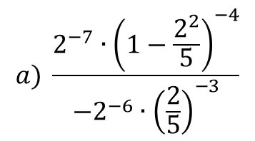
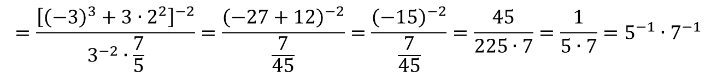
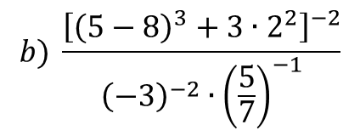
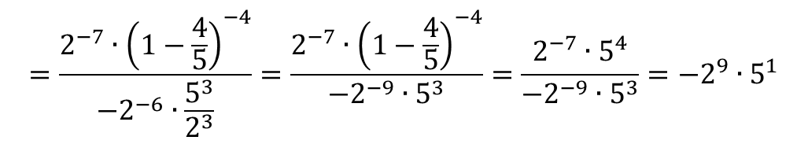
Mocniny s celým mocnitelem
Př.:
Vypočítejte a výsledek zapište jako součin mocnin prvočísel:
$$a) \frac{2^{−7}∙{\left(1−\frac{2^{2}}{5}\right)}^{−4}}{−2^{−6}∙{\left(\frac{2}{5}\right)}^{−3}}$$
$$=\frac{2^{−7}∙{\left(1−\frac{4}{5}\right)}^{−4}}{−2^{−6}∙\frac{5^{3}}{2^{3}}}=\frac{2^{−7}∙{\left(1−\frac{4}{5}\right)}^{−4}}{−2^{−9}∙5^{3}}=\frac{2^{−7}∙5^{4}}{−2^{−9}∙5^{3}}=−2^{9}∙5^{1}$$
$$b) \frac{{\left[{\left(5−8\right)}^{3}+3∙2^{2}\right]}^{−2}}{{\left(−3\right)}^{−2}∙{\left(\frac{5}{7}\right)}^{−1}}$$
$$=\frac{{\left[{\left(−3\right)}^{3}+3∙2^{2}\right]}^{−2}}{3^{−2}∙\frac{7}{5}}=\frac{{\left(−27+12\right)}^{−2}}{\frac{7}{45}}=\frac{{\left(−15\right)}^{−2}}{\frac{7}{45}}=\frac{45}{225∙7}=\frac{1}{5∙7}=5^{−1}∙7^{−1}$$

Slide 6


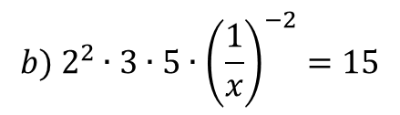
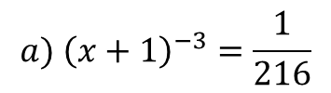


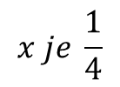

Mocniny s celým mocnitelem
Př.:
Najděte kladné číslo x, které splňuje následující podmínky:
$$a) {\left(x+1\right)}^{−3}=\frac{1}{216}$$
$$x je 3$$
$$b) 2^{2}∙3∙5∙{\left(\frac{1}{x}\right)}^{−2}=15$$
$$x je \frac{1}{4}$$
$$c) 9∙x^{−1}=3^{−1}$$
$$x je 27$$
$$d) {\left(x−3\right)}^{2}=256∙4^{−2}$$
$$x je 7$$

Slide 7
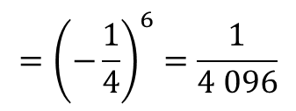

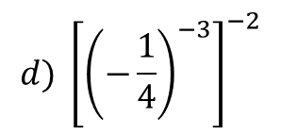
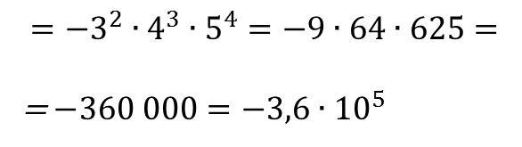
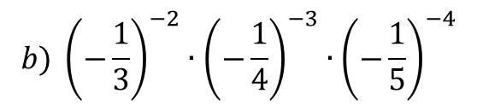
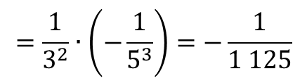
Mocniny s celým mocnitelem
Př.:
Vypočítejte:
$$=\frac{1}{3^{2}}∙\left(−\frac{1}{5^{3}}\right)=−\frac{1}{1 125}$$
$$a) {\left(−3\right)}^{−2}∙{\left(−5\right)}^{−3}$$
$$b) {\left(−\frac{1}{3}\right)}^{−2}∙{\left(−\frac{1}{4}\right)}^{−3}∙{\left(−\frac{1}{5}\right)}^{−4}$$
$$=−3^{2}∙4^{3}∙5^{4}=−9∙64∙625=$$
= $−360 000=−3,6∙{10}^{5}$
$$d) {\left[{\left(−\frac{1}{4}\right)}^{−3}\right]}^{−2}$$
$$={\left(−\frac{1}{4}\right)}^{6}=\frac{1}{4 096}$$

Slide 8










Mocniny s celým mocnitelem
Př.:
Vypočítejte neznámou z úměry:
$$a) 1 :{10}^{−2}=10 :x$$
$$b) x :{10}^{−1}={10}^{−1} :1$$
$$x=10∙{10}^{−2}$$
$$x={10}^{−1}∙{10}^{−1}$$
$$x={10}^{−1}$$
$$x={10}^{−2}$$
$$c) x :1={10}^{−2} :10$$
$$10x={10}^{−2}$$
$$x={10}^{−2} :10$$
$$x={10}^{−3}$$

Slide 9
Anotace:
Tato prezentace slouží k procvičení a upevnění dovednosti určovat hodnoty mocnin s celočíselným mocnitelem. Žáci při počítání využívají pravidla pro počítání s mocninami.
Použité zdroje:
doc. RNDr. Emil Calda, CSc.: Matematika pro dvouleté a tříleté učební obory SOU, 1. díl, 1. vydání 2002, Prometheus, ISBN 80-7196-253-8
RNDr. Peter Krupka, Ph.D.: Matematika pro střední školy – 1. díl, 1. vydání 2012, DIDAKTIS, ISBN 978-80-7358-197-8
Autorem materiálu a všech jeho částí, není-li uvedeno jinak, je
Mgr. Jitka Vyhlídalová

